Slide 1
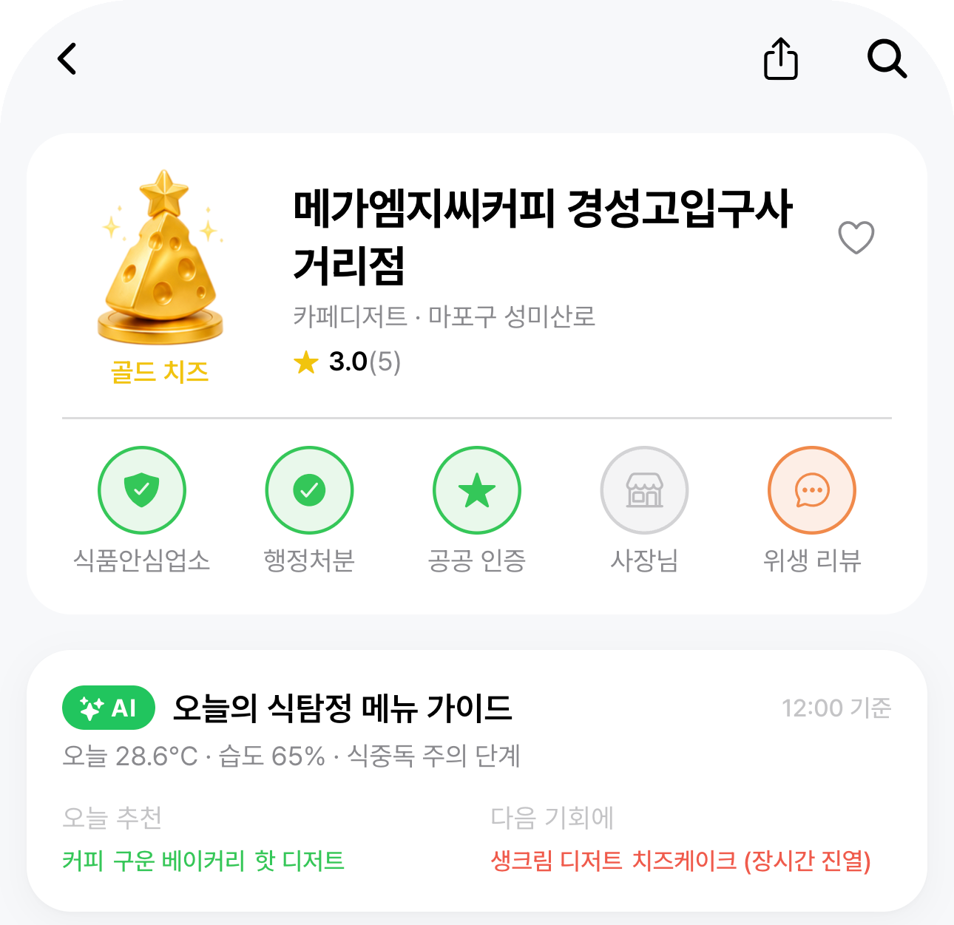



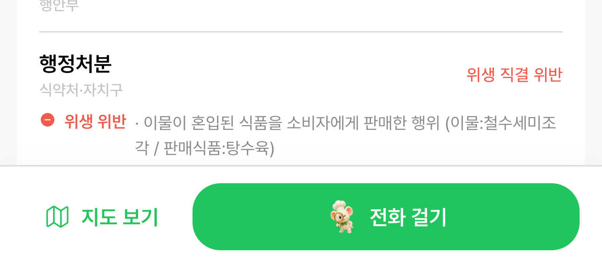
식탐정
01 / 01
AI 활용
생성형 AI[LLM] 활용
3가지 기능 단위로 외부 데이터를 식탐정 점수·메뉴 가이드에 반영했어요
리뷰 토픽 분석
Google Places API로 수집한 외부 리뷰를 위생·청결·서비스·맛 토픽으로 분류, 위생 부정 키워드 빈도를 사용자 점수 가중치로 사용합니다.
gemini-2.5-flash · 대량 리뷰 분류·요약에 특화
행정처분 위반사유 분류
식약처 I2630·새올민원의 위반사유 텍스트를 의미 기반으로 분석, 위생 직결 여부 + 심각도를 라벨링해 트랩 치즈 트리거·점수 페널티(−10 ~ −50)에 반영합니다.
claude-opus-4-7 · 한국어 행정 텍스트 의미 판정에 최고 정확도
오늘의 식탐정 메뉴 가이드
오늘의 기후·식중독 지수를 입력으로, 해당 가게의 메뉴 중 오늘 안전한 메뉴 / 회피 메뉴를 AI가 즉시 분류·추천합니다.
gemini-2.5-flash · 자치구별 위험 단계 + 메뉴 텍스트 조합 추천
NOTE
BUILD 단계 분석(01·02)은 결과를 정적 JSON에 캐시, RUNTIME 단계(03)는 자치구 위험 단계가 바뀔 때 호출 — 두 단계 모두 백엔드 추론 비용 최소.

